Slide 1
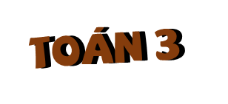







Slide 2




Slide 3





Luật chơi:
Mỗi bạn nhỏ dưới đây có một thử thách nhỏ cho các em. Các em hãy chọn người đưa ra thử thách cho mình và hoàn thành nó nhé! Chúng ta cùng thi đua xem bạn nào có trì nhớ tốt nhất nào!
Notes:
Gv kích vào từng hình ảnh để đến slide câu hỏi. Nhấn vào khung chữ Thử tài trí nhớ đến đến bài mới

Slide 4



24
Kết quả phép tính:
6 x 8 = ?
48
64
Notes:
Nhấn vào hình ảnh trên câu hỏi để quay lại slide trò chơi

Slide 5

8
Kết quả phép tính:
4 x ….= 32
7
6
Notes:
Nhấn vào hình ảnh trên câu hỏi để quay lại slide trò chơi

Slide 6

7
Kết quả phép tính:
56 : 8 = ?
8
9
Notes:
Nhấn vào hình ảnh trên câu hỏi để quay lại slide trò chơi

Slide 7

54
Kết quả phép tính:
….. : 8 = 8
62
64
Notes:
Nhấn vào hình ảnh trên câu hỏi để quay lại slide trò chơi

Slide 9
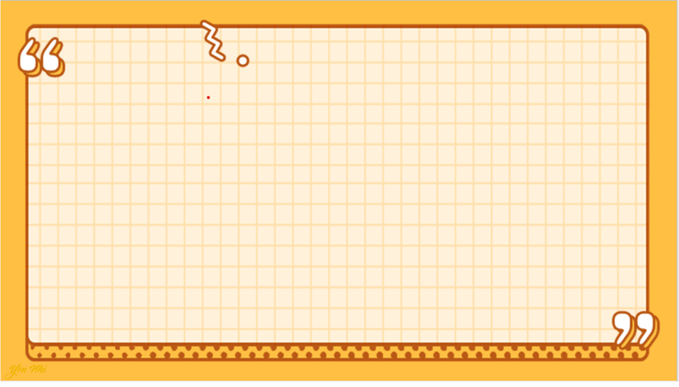

Tính nhẩm, giải các bài tập, bài toán thực tế liên quan đến bảng nhân 8, chia 8.
Thực hành giải các bài toán có tình huống thực tế.
Phát triển năng lực giao tiếp Toán học.

Slide 10


Slide 11

1. Nêu các số còn thiếu
+8
8
16
24
?
?
48
?
64
?
80
a)
32
40
56
72
+8
56
24
16
72
64
?
48
40
32
?
?
b)
80
?
8
- 8
- 8
Thảo luận nhóm đôi để tìm quy luật dãy số

Slide 12
2. Số ?
x 3
24
+ 16
8
?
?
40
Chúng ta sẽ thực hiện phép tính theo thứ tự như thế nào?

Slide 13
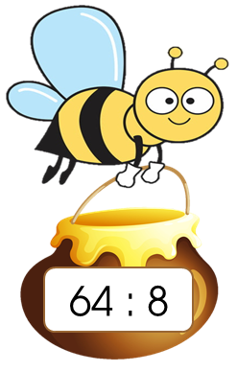



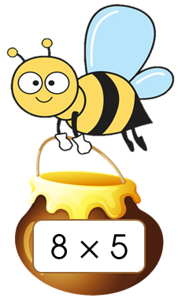




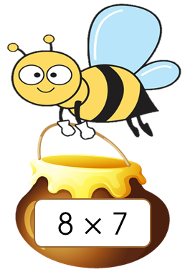


3. Chọn kết quả cho mỗi phép tính
Notes:
GV kích vào con ong để tìm đến kết quả.

Slide 14
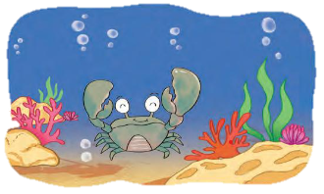
4. Mỗi con cua có 8 cái chân và 2 cái càng. Hỏi:
a. 3 con cua có bao nhiêu cái chân?
b. 6 con cua có bao nhiêu cái càng?
Bài giải
a. 3 con cua có số chân là:
8 x 3 = 24 (chân)
b. 6 con cua có số càng là:
2 x 6 = 12 (càng)
Đáp số: 24 chân
12 càng
Tóm tắt
Mỗi con cua : 8 chân
Mỗi con cua : 2 càng
3 con cua : ? cái chân
6 con cua : ? cái càng

Slide 15


Slide 16






Trò chơi:
1
2
3
4
Notes:
Kích vào bông hoa để đến slide câu hỏi. Sau khi trả lời xong kích vào hình con ong gánh mật để quay lại silde câu hỏi. Kích vào hình con ong trên mỗi bông hoa để đưa mật về tổ và cây hoa biến mất.. Kích vào dấu mũi tên ở gốc cây để đến slide bài mới.

Slide 17

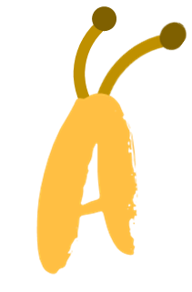


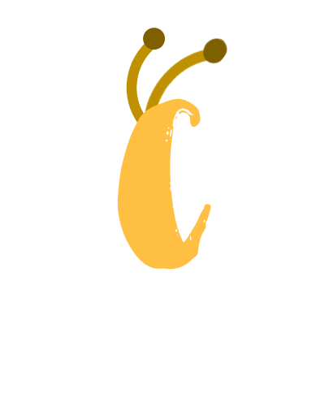



8 $×$ 9 = ?
72
60
32
68
Notes:
Kích vào hình con ong gánh mật để quay lại slide câu hỏi

Slide 18

8 $×$ 4 = ?
72
40
32
64
Notes:
Kích vào hình con ong gánh mật để quay lại slide câu hỏi

Slide 19

64 $:$ 8 = ?
7
8
9
10
Notes:
Kích vào hình con ong gánh mật để quay lại slide câu hỏi

Slide 20

80 $×$ 8 = ?
7
8
9
10
Notes:
Kích vào hình con ong gánh mật để quay lại slide câu hỏi

Slide 21

Học thuộc bảng nhân 8, bảng chia 8
Làm bài tập trong VBT Toán
Chuẩn bị bài sau

